Slide 1
Manajemen Sains
19 Maret 2018

Slide 2
Soal 1
Seorang petani sedang mempersiapkan pemupukan pada tanahnya yang akan ditanam.
Terdapat 2 merk pupuk, yaitu Super-gro dan Crop-quick.
Setiap merk pupuk tersebut memiliki kandungan Nitrogen dan Phosphate per kantongnya sebagai berikut:
Super-gro: 2kg N & 4kg P
Crop-quick: 4kg N & 3kg P

Slide 3
…
Tanah yang tersedia minimal membutuhkan 16kg N dan 24kg P.
Harga satu kantung Super-gro adalah $6 dan harga satu kantung Crop-quick adalah $3
Petani ingin mengetahui berapa kantung setiap merk yang perlu dibeli agar biaya yang dikeluarkan minimal?

Slide 4
Latihan Soal Minimasi
Variabel keputusan:
x₁: Super-gro
x₂: Crop-quick
Fungsi Objektif:
Minimasi Z = $6x₁ + $3x₂
Pembatas:
Nitrogen: 2x₁ + 4x₂ > 16
Phosphate: 4x₁ + 3x₂ > 24
x₁ > 0; x₂ > 0
Petani ingin mengetahui berapa kantung setiap merk yang perlu dibeli agar biaya yang dikeluarkan minimal?
Dengan pembelian tersebut, berapa biaya yang dikeluarkan petani?

Slide 5
Solusi Minimasi
Membeli:
0 kantung Super-gro
8 kantung Crop-quick
Seharga:
Z = $6(0) + $3(8) = $24

Slide 6
Soal 2
Pada kasus mug & mangkuk, apabila fungsi objektifnya adalah:
Z_{max} = 40x₁ + 30x₂ Maka solusi yang didapat :

Slide 7
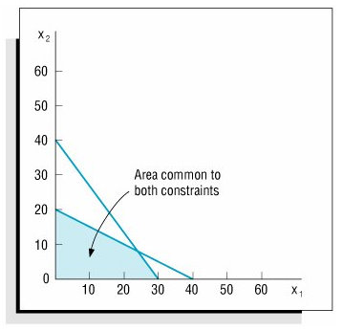
Beda Z, beda solusi…

Slide 8
Soal 3
Tentukan: Z_{max} = 5x₁ + 3x₂, dengan model pembatas:
4x₁ + 2x₂ < 8
x₁ > 4
x₂ > 6
x₁, x₂ > 0

Slide 9
Soal 4
Tentukan Z_{max} = 4x₁ + 2x₂, dengan Pembatas:
x₁ > 4
x₂ < 2
x₁, x₂ > 0

Slide 10
Solusi Tak Tentu (Irregular) pada Pemrograman Linear
Are…

Slide 11
Multiple Optimal Solutions
Pada kasus mug & mangkuk, apabila fungsi objektifnya adalah:
Z = 40x₁ + 30x₂
Maka solusi yang didapat adalah:

Slide 12
Multiple Solution
Decision Variable:
x₁: mangkuk
x₂: mug
Constraint:
Tenaga kerja (jam): x₁ + 2x₂ < 40
Bahan baku (pon): 4x₁ + 3x₂ < 120
Objective Function:
Maksimasi Z = 40x₁ + 30x₂

Slide 13
Beda Z, beda solusi…

Slide 14
an Infeasible Problem
Maksimasi Z = 5x₁ + 3x₂
Model Pembatas:
4x₁ + 2x₂ < 8
x₁ > 4
x₂ > 6
x₁, x₂ > 0
Infeasible problem tidak memiliki area feasible yang teriris oleh SEMUA pembatas.

Slide 15
an Unbounded Problem
Maksimasi Z = 4x₁ + 2x₂
Model Pembatas:
x₁ > 4
x₂ < 2
x₁, x₂ > 0
Daerah solusi tidak memiliki batasan tertutup

Slide 16
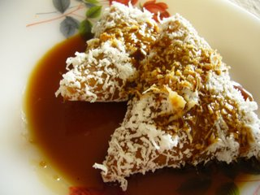
Soal 5
Rina membuat dua jenis kue untuk dijual yaitu kue lupis dan kue kelepon.
Untuk membuat satu adonan besar kue lupis, diperlukan 3 kg tepung beras ketan dan 4 kg gula, sedangkan untuk satu adonan kue kelepon diperlukan 2 kg gula dan 5 kg tepung beras ketan.
Rina memiliki persediaan 150 kg tepung beras ketan dan 80 kg gula. Keuntungan dari satu adonan kue lupis Rp30.000 dan satu adonan kue kelepon Rp25.000.
Bagaimana agar Rina mendapatkan keuntungan yang sebesar-besarnya.

Slide 17
Excel Solver
19 Maret 2018

Slide 18
Pemrograman Linear: Kasus Mug & Mangkuk
Variabel keputusan:
x₁ (mangkuk), x₂ (mug)
Fungsi objektif:
Z = $40x₁ + $50x₂
Persamaan pembatas:
Jam kerja: x₁ + 2x₂ < 40
Tanah liat: 4x₁ + 3x₂ < 120
x₁, x₂ > 0, integer

Slide 19
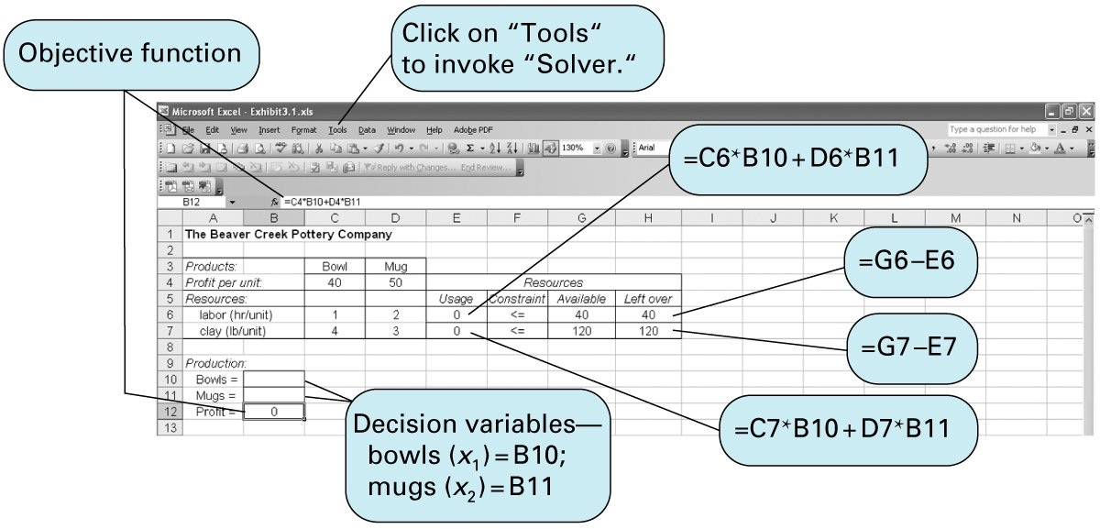
Excel Solver

Slide 20
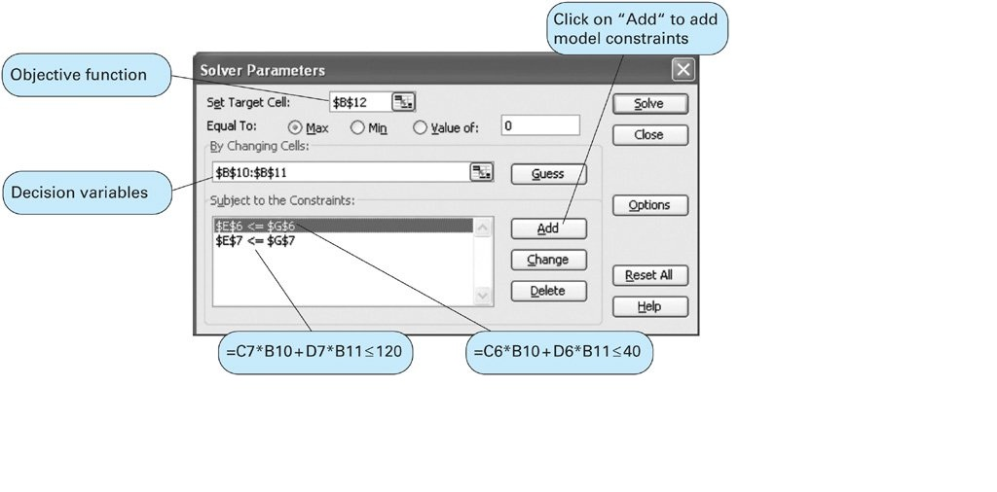
Excel Solver (lanjutan)

Slide 21
Alhamdu……
lillah......

